Slide 1
题目：基于Android的健康饮食app的设计与实现
2025届本科毕业设计检查汇报
姓 名：王珂 学 号：2021215239 专业班级：软件21-3 指导教师：石雷 汇报日期：2024-10-30

Slide 2
汇报提纲
选题背景和总体目标
关键内容与技术
实习情况
预期成果

Slide 3
选题背景和总体目标
健康意识的提升
当代人对饮食健康抱有焦虑的同时，健康意识也得到提升，让人们对于健康饮食结构的需求变得更高，需要一款应用来记录自己的饮食结构
AI大模型技术的发展
随着AI技术在图像处理领域的应用和发展，本课题希望借助AI大模型来对食品进行快速识别，减少用户的使用成本，更加方便快捷

Slide 4
选题背景和总体目标
目标
开发出一套具有可交互界面的移动端Android应用，帮助用户记录三餐的饮食构成，提供常见的饮食种类供用户选择，并提供不同食物的营养价值成分和食用建议
为便于用户使用，本系统可以提供拍照功能，通过AI大模型的方式对照片内的食物进行分类，让用户能够快速记录食物

Slide 5
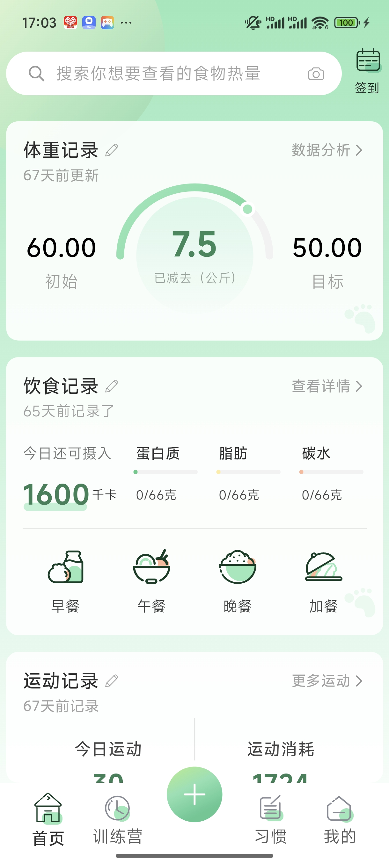
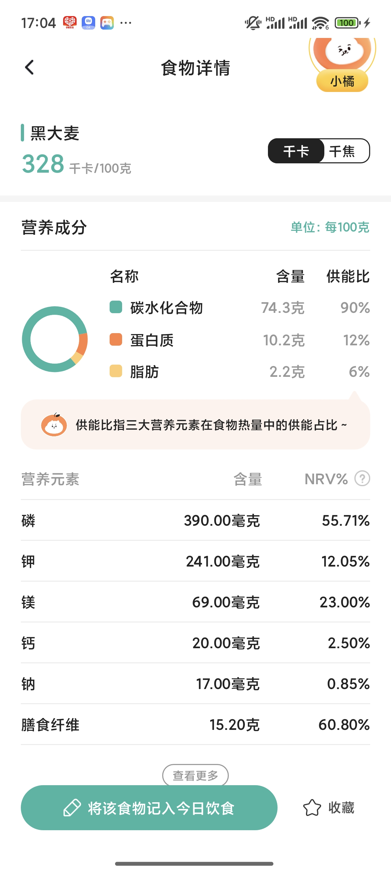
关键内容与技术
用户界面
完成一套具有美观性与可交互性的应用界面，包括首页展示模块、饮食记录模块、饮食统计模块、体重记录模块。
系统能够稳定运行，在不同类型的Android设备上具有一定的兼容性。

Slide 6
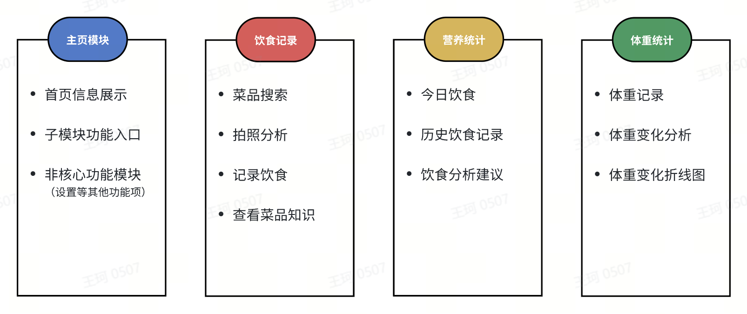
关键内容与技术
功能模块

Slide 7
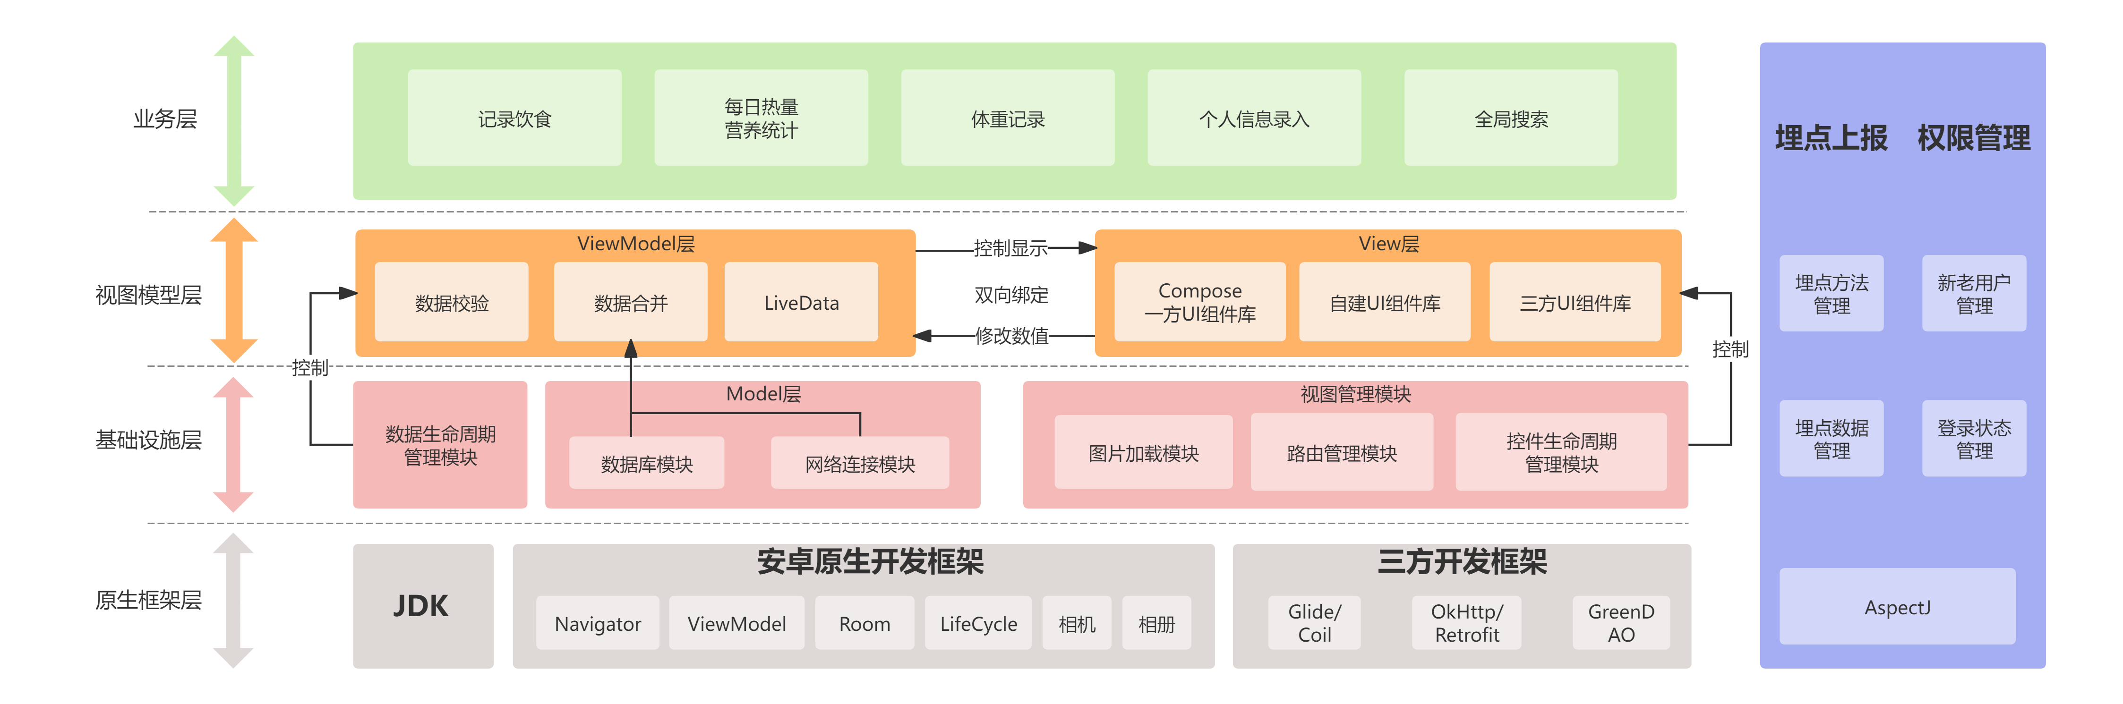
关键内容与技术
基于Android开发的应用客户端
在原生安卓开发框架之上，整合第三方库进行开发

Slide 8

关键内容与技术
AI加持分析食物
借助AI大模型，对拍摄的食物图片进行智能分析，通过图像识别、数据集成、智能估算，拍照记录代替繁琐的文字输入，便利用户快速记录自己的饮食结构

Slide 9
实习情况
实习单位及岗位：小米集团（南京）---安卓软件工程师
实习时间：2024.07.11~至今
实习内容：安卓客户端的开发与维护，参与完整的开发流程，参与业务开发迭代，持续维护项目
实习收获：通过实际工作学习，了解项目开发流程规范，提升编程技能、熟悉编程工具的使用。通过运用实习实践收获的经验技能，有助于提高毕业设计的项目质量

Slide 10
预期成果
应用功能
完成一个具有可交互界面系统的移动端安卓应用，包含AI加持分析、每日摄入记录、食物营养分析等功能，为用户提供饮食健康方面的快捷帮助
技术成果产出
撰写相关学术论文，详细介绍归纳本系统的结构框架、设计原理、关键技术实现成果和应用效果评估。

Slide 11
感谢您的聆听 ！
欢迎指正！

